Slide 1

爱什么颜色

Slide 2
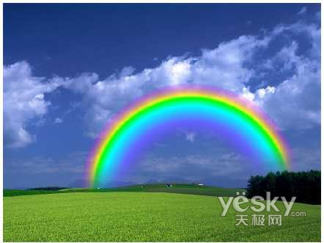
你看到什么了？
彩虹有几种颜色？

Slide 3

红、橙、黄、绿、青、蓝、紫
你喜欢什么颜色?

Slide 4

每个人都有自己喜欢的颜色，每种颜色都有它的美丽之处。今天，我们就来学习一首有趣的诗歌，读读诗歌为我们描绘了什么颜色。

Slide 5
自学提示
★借助生字表,认读生字,读通诗歌.
★想一想，文中的小朋友，他喜欢什么颜色呢？请在文中用“——”画出来。

Slide 6
我会读
qí
wèi
jiāng
wēi
队旗 蔚蓝 海疆 威武
碧绿 禾苗 做梦 将来
海军 乘风破浪 辽阔

Slide 7

碧绿
火红
我爱碧绿的颜色，
因为——
禾苗是碧绿的，
小草是碧绿的，
我生活在农村，
连我的梦
也是碧绿的。
我爱火红的颜色，
因为——
朝阳是火红的，
枫叶是火红的，
我是一个少先队员，
我们的队旗，我的心，
也是火红的。
爱
什
么
颜
色
蔚蓝
我爱蔚蓝的颜色，
因为——
辽阔的天空是蔚蓝的，
无边的大海是蔚蓝的，
将来我要当一名海军战士，
乘风破浪 ，保卫海疆。
我穿的那身威武的军装
也将是蔚蓝的。

Slide 8
碧绿
火红
蔚蓝
我们的身边什么是碧绿的、火红的、蔚蓝的？

Slide 9
再读课文
★文中点到哪些东西是碧绿的？哪些东西是火红的？哪些东西是蔚蓝的？

Slide 10

碧绿的（禾苗）（小草）（梦）
火红的（朝阳）（枫叶）（队旗）（心）
蔚蓝的（天空）（大海）（军装）

Slide 11

我爱碧绿的颜色，
因为——
禾苗是碧绿的，
小草是碧绿的，
我生活在农村，
连我的梦
也是碧绿的。

Slide 12
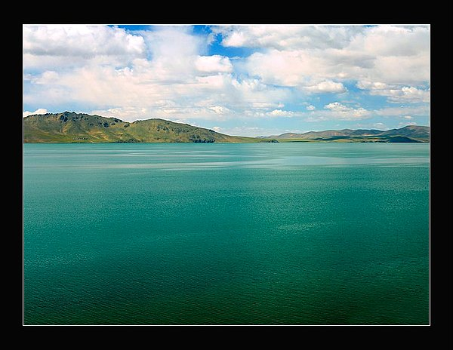

碧 绿 的 湖 水

Slide 13
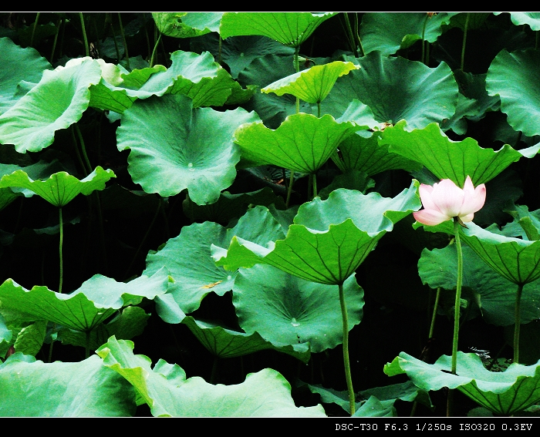
碧 绿 的 荷叶

Slide 14

碧 绿 的 树林

Slide 15
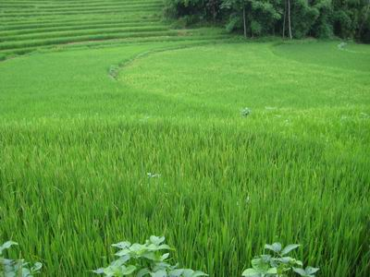
碧 绿 的 稻田

Slide 16
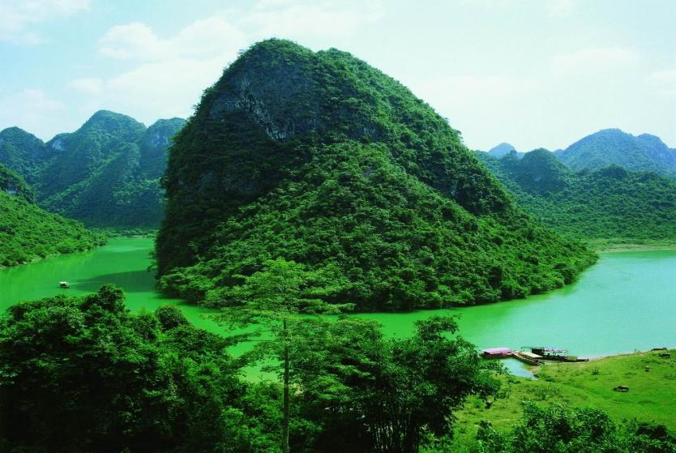
碧 绿 的 山峰

Slide 17
绿色象征着什么？
生机、希望、生命------

Slide 18
我爱碧绿的颜色，
因为——
禾苗是碧绿的，
小草是碧绿的，
我生活在农村，
连我的梦
也是碧绿的。
热爱家乡

Slide 19

我爱火红的颜色，
因为——
朝阳是火红的，
枫叶是火红的，
我是一个少先队员，
我们的队旗，我的心，
也是火红的。

Slide 20
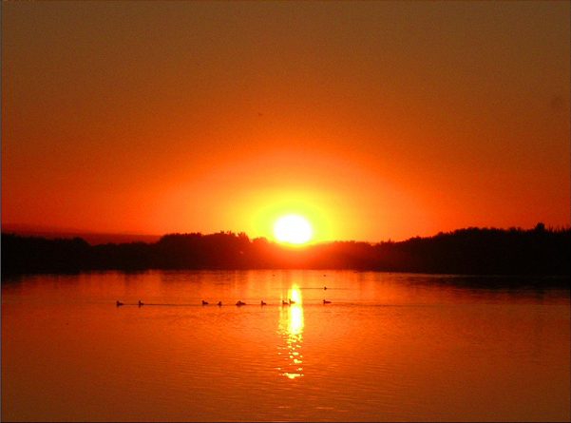
火红的朝阳

Slide 21

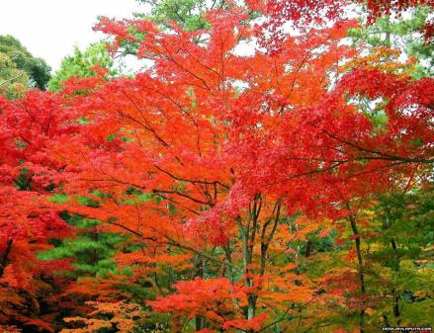
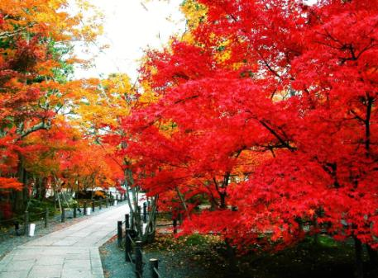
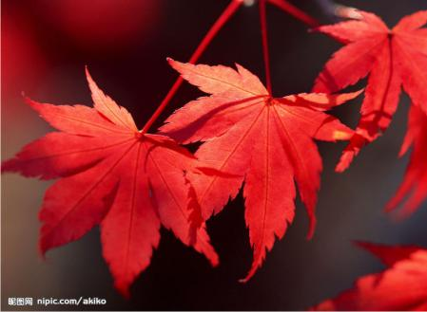
火红的枫叶

Slide 22

火红的队旗

Slide 23


火红的心

Slide 24

红色象征着什么？
热情、快乐、喜庆、吉祥------

Slide 25
我爱火红的颜色，
因为——
朝阳是火红的，
枫叶是火红的，
我是一个少先队员，
我们的队旗，我的心，
也是火红的。
热爱生活

Slide 26
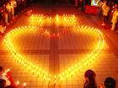
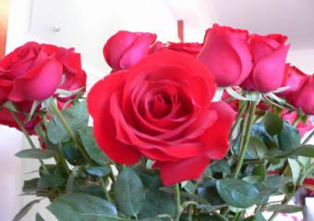

我爱火红的颜色，
因为——
烛光是火红的，
玫瑰花是火红的，
我是一名教师，
我批改作业的钢笔，我的心，也是火红的。
争当小诗人

Slide 27

我爱蔚蓝的颜色，
因为——
辽阔的天空是蔚蓝的，
无边的大海是蔚蓝的，
将来我要当一名海军战士，
乘风破浪 ，保卫海疆。
我穿的那身威武的军装
也将是蔚蓝的。
远大的理想
你读懂了什么？
“我”的理想是什么？

Slide 28

每个人都有自己的理想，诗歌中的“我”爱蓝色，因为他的理想是当一名海军，他的工作岗位——大海是蓝色的，他的工作制服是蓝色的。
你们的理想是什么？

Slide 29
我爱碧绿的颜色，
因为——
禾苗是碧绿的，
小草是碧绿的，
我生活在农村，
连我的梦
也是碧绿的。
我爱火红的颜色，
因为——
朝阳是火红的，
枫叶是火红的，
我是一个少先队员，
我们的队旗，我的心，
也是火红的。
爱
什
么
颜
色
我爱蔚蓝的颜色，
因为——
辽阔的天空是蔚蓝的，
无边的大海是蔚蓝的，
将来我要当一名海军战士，
乘风破浪 ，保卫海疆。
我穿的那身威武的军装
也将是蔚蓝的。

Slide 30
总结课文
★诗歌中的“我”告诉我们,他爱碧绿的颜色、爱火红的颜色、爱蔚蓝的颜色，其实是想告诉我们什么呢？

Slide 31
总结课文
★碧绿表现对家乡农村生活的热爱；红色表现了对学习生活的热爱；而蓝色则是小作者对未来的向往（远大的理想和抱负：当一名海军战士，保卫祖国的边疆）。

Slide 32
写作特点
★你发现这三节诗在写法上有什么特点？
先说喜爱什么颜色，然后再由“因为――”来说出原因。

Slide 33
我爱（ ）的颜色，
因为——
（ ）是（ ）的，
（ ）是（ ）的，
我（ ），
（ ）
也是（ ）。

Slide 34

同学们，让我们把生活涂上碧绿的颜色，把我们的爱涂上火红的颜色，把我们的理想涂上蔚蓝的颜色，愿每一位同学都有自己的理想，热爱自己的生活。

Slide 35
我会读
队旗 蔚蓝 海疆 威武
碧绿 禾苗 做梦 将来
海军 乘风破浪 辽阔 保卫

Slide 36
绿
苗
梦队
将
蓝

Slide 37
绿
绿色 绿叶
碧绿 绿树
花红柳绿
绿化 绿油油

Slide 38
苗
禾苗 苗条
苗头

Slide 39
梦
做梦 美梦
梦想 梦乡

Slide 40
队
队伍 队长
中队 队员
队礼 队伍
队旗 队友

Slide 41
蓝
蓝色 蓝天
蓝图

Slide 42
将
将来 将军
将要 将就
将心比心
将计就计
将功赎罪
将信将疑

Slide 43
军
军人 军队
军官 军情
海军 空军

Slide 44
乘
乘客 乘法
乘车 乘机
乘船 乘务员
乘风破浪

